Slide 1
Gastcollege Waterketen
30 januari 2018
Pim Bosman – Adviseur Waterketen bij de
Afdeling Plannen WSRL

Slide 2
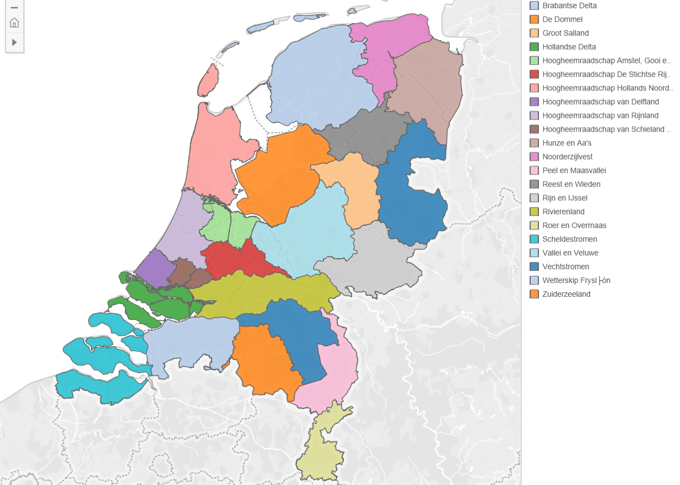
Waterschappen in Nederland:
per 1-1-2017:
fusie ws. Peel en Maasvallei &
ws. Roer en Overmaas ->
-> ws. Limburg
per 1-1-2016:
fusie ws. Reest en Wieden &
ws. Groot Salland ->
-> ws. Drents Overijsselse Delta
Totaal aantal per 1-1-2018: 20

Slide 3
Taken waterschap Rivierenland (1):
Zonder onze waterkeringen zou een groot deel van het rivierengebied geregeld onder water lopen. Waterschap Rivierenland werkt voortdurend aan het veiliger maken van de waterkeringen.
Nederland ligt in een rivierdelta. We merken het meteen als het water stijgt. Maar ook een tekort aan water is nadelig. Waterschap Rivierenland zorgt in het rivierengebied voor voldoende water.
Schoon oppervlaktewater is onontbeerlijk voor ons milieu, de Flora en Fauna. En van schoon water kun je genieten. Het waterschap neemt maatregelen die de kwaliteit van het oppervlaktewater verhogen.

Slide 4
Taken waterschap Rivierenland (2):
Waterschap Rivierenland zuivert in het rivierengebied al het afvalwater wat u thuis gebruikt en door afvoerputje en toilet wegspoelt. Hiervoor beheren wij 39 waterzuiveringsinstallaties, 184 rioolgemalen en 538 km persleiding.
Waterschap Rivierenland beheert ook polderwegen in het gebied de Alblasserwaard en de Vijfheerenlanden.
Wanneer calamiteiten plaatsvinden, speelt het waterschap een belangrijke rol in de calamiteitenbestrijding.
Muskusrattenbeheer Rivierenland werkt mee aan de veiligheid en stabiliteit van dijken en kades.

Slide 5
Zuivering afvalwater:
Waterschap Rivierenland zuivert in het rivierengebied al het afvalwater wat u thuis gebruikt en door afvoerputje en toilet weg spoelt. Afvalwater wordt opgevangen in de gemeentelijke riolering. Vanaf hier wordt het door rioolgemalen via een stelsel van persleidingen naar onze rioolwaterzuiveringsinstallaties getransporteerd.
Een waterzuiveringsinstallatie zuivert al het afvalwater binnen een zogenaamd verzorgingsgebied. Na zuivering gaat het weer terug in het oppervlaktewater via de lozingspunten.
→ Film Schoon Water

Slide 7
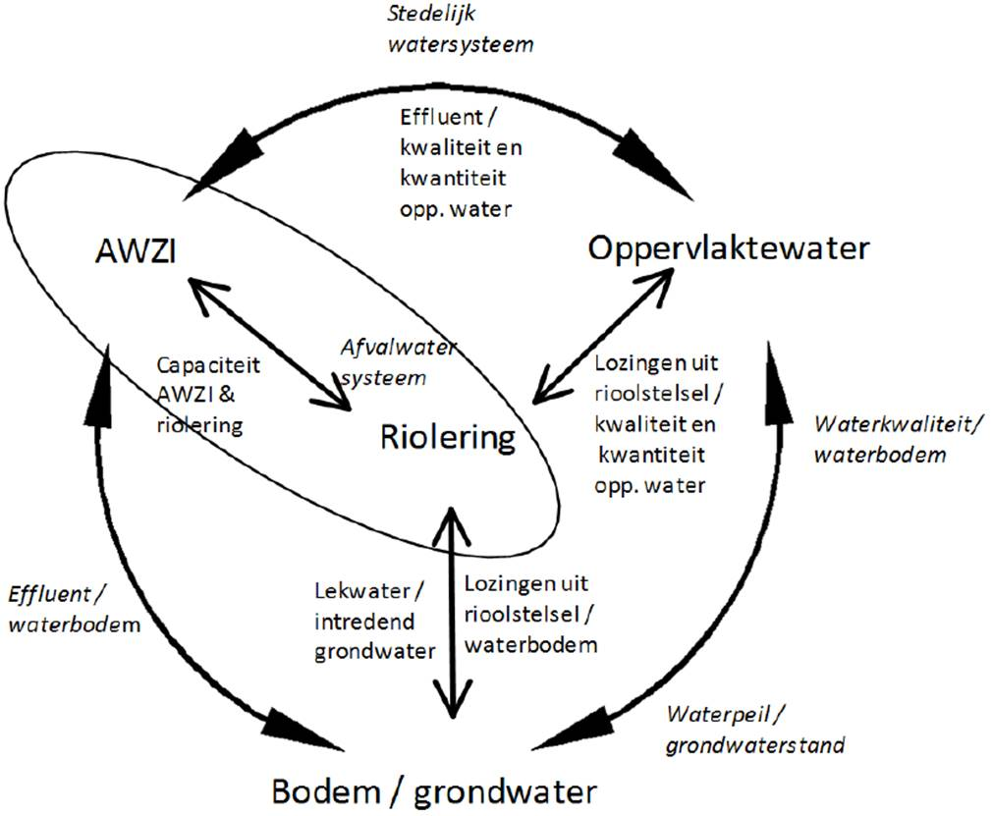

Slide 8
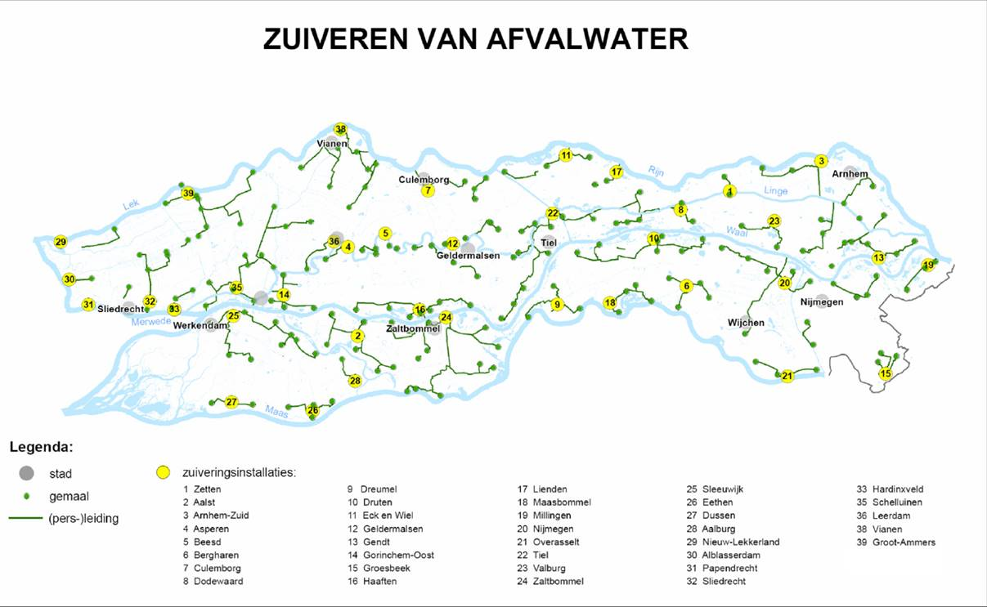

Slide 9
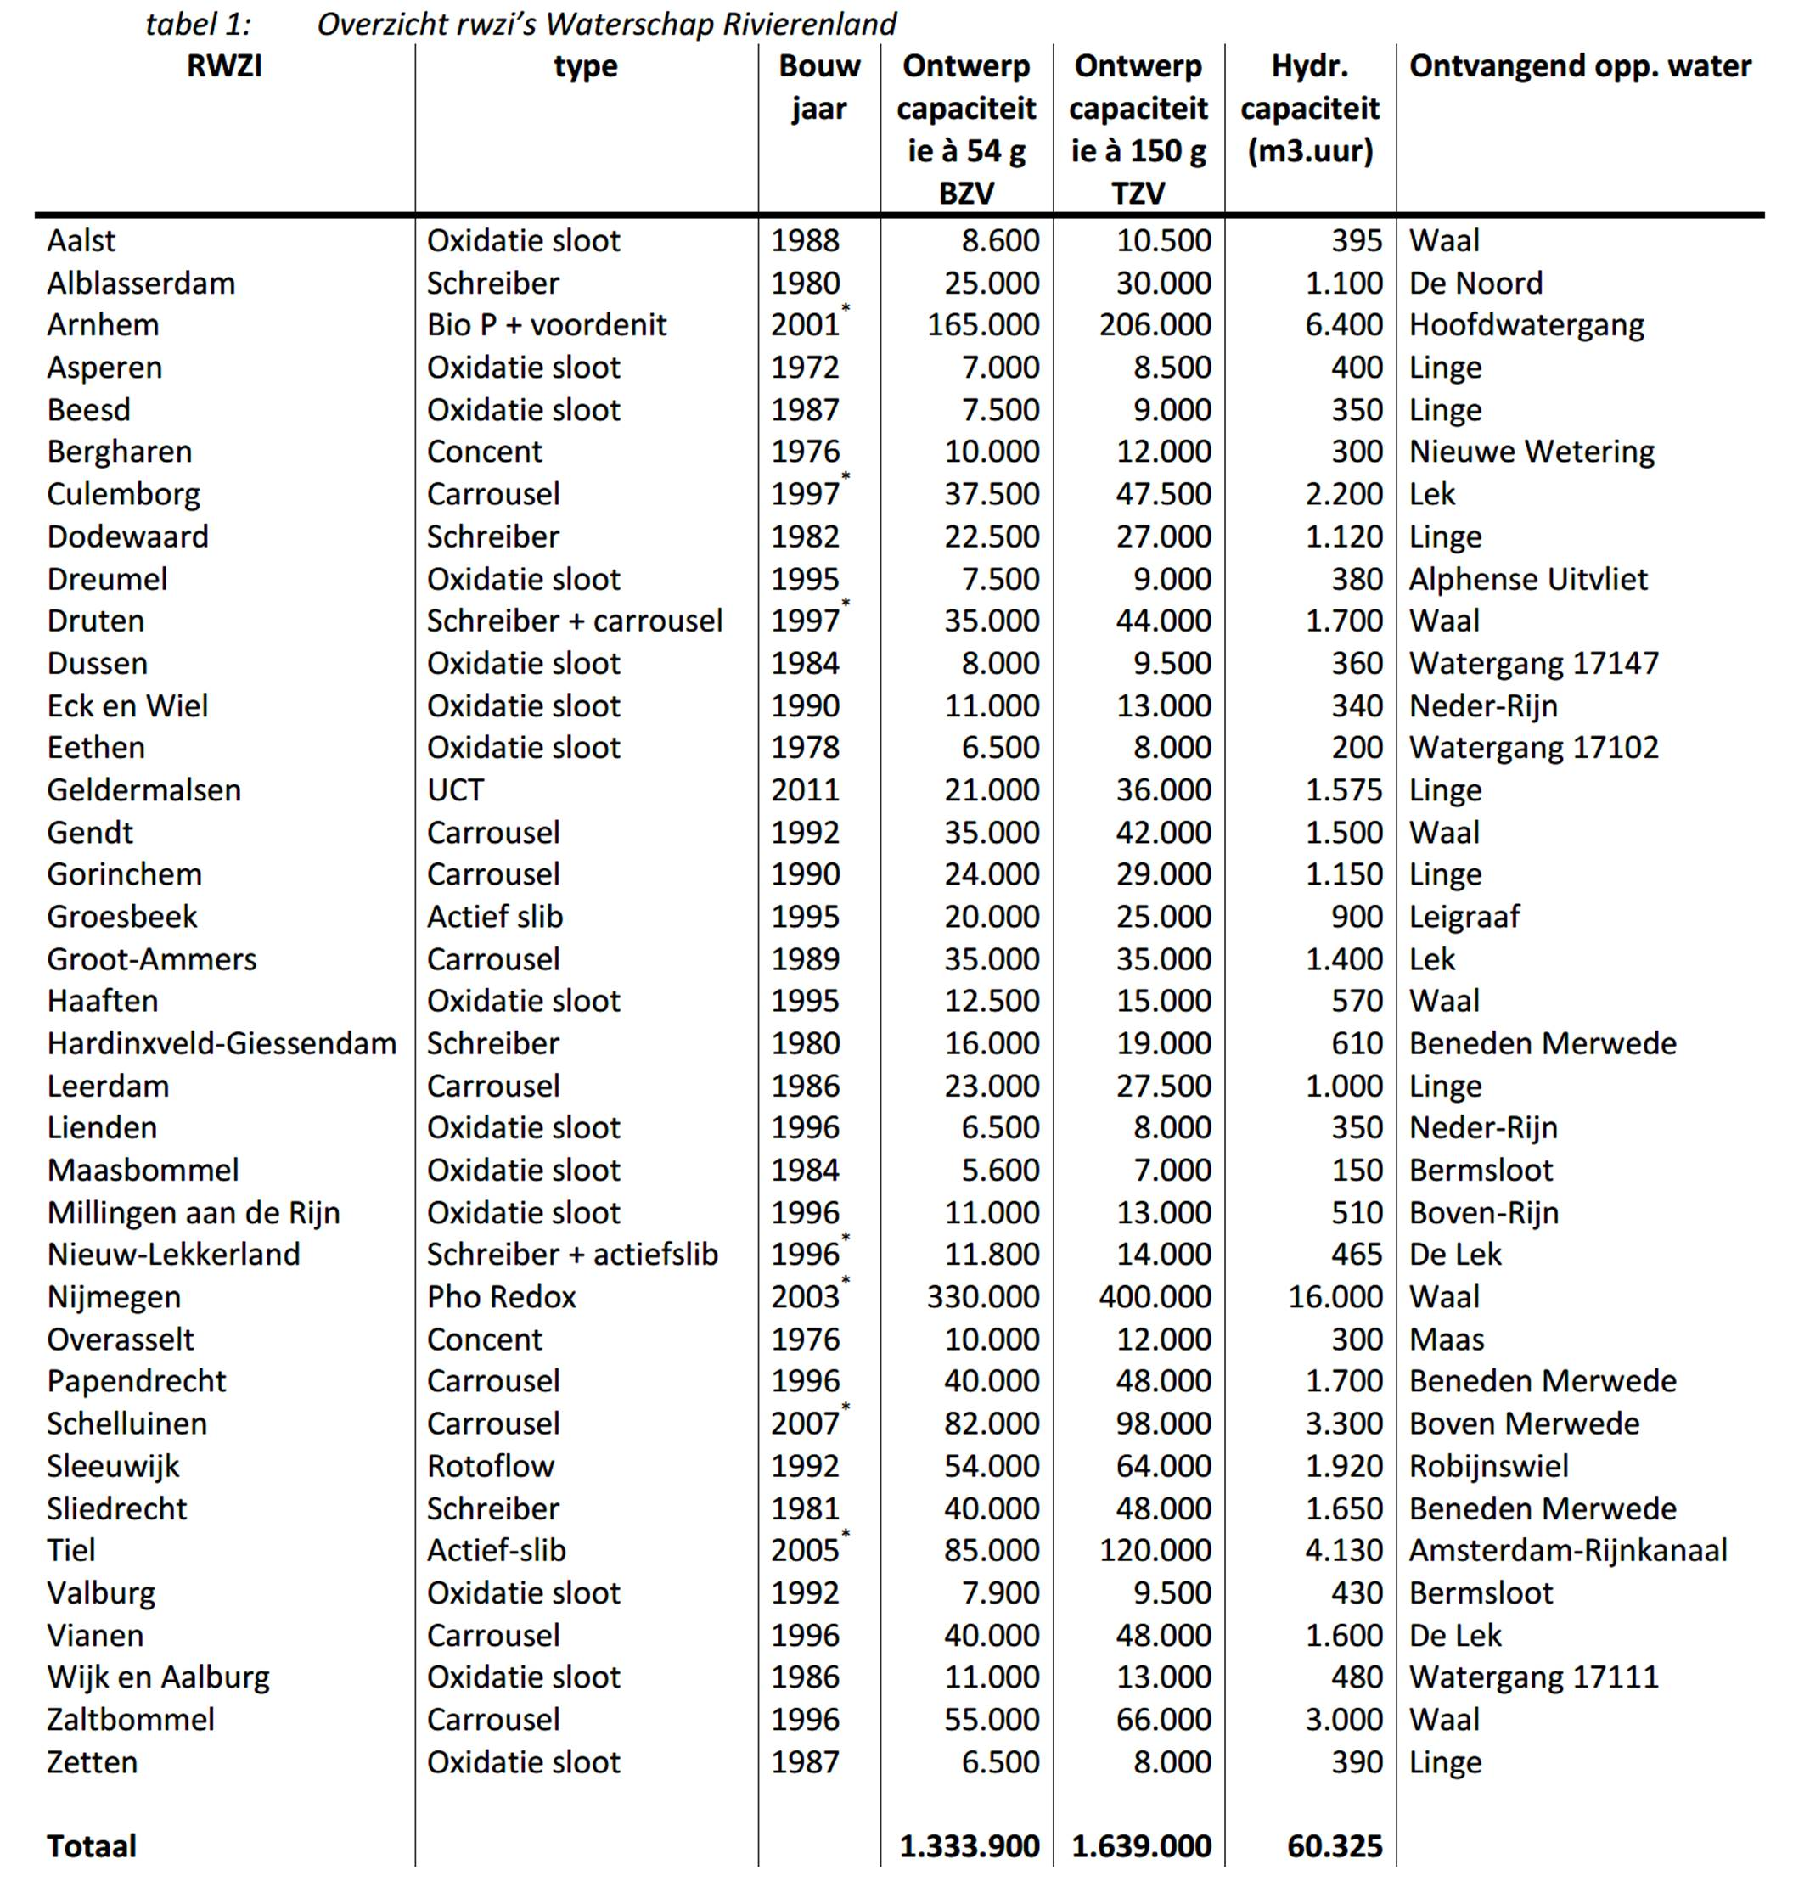
Waterschap Rivierenland:
Aantal inwoners ca. 1 miljoen
-> 1.000.000 ie
Afvalwaterproductie inwoners = 1.000.000 x 10 liter per uur
= 10.000 m³ per uur

Slide 10
Waterketen: historisch perspectief (1)

Slide 11
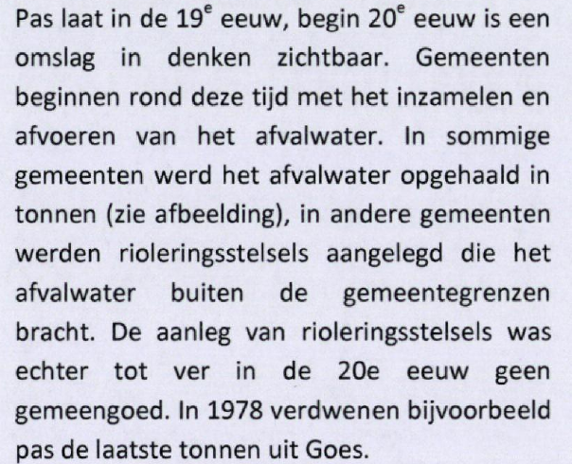
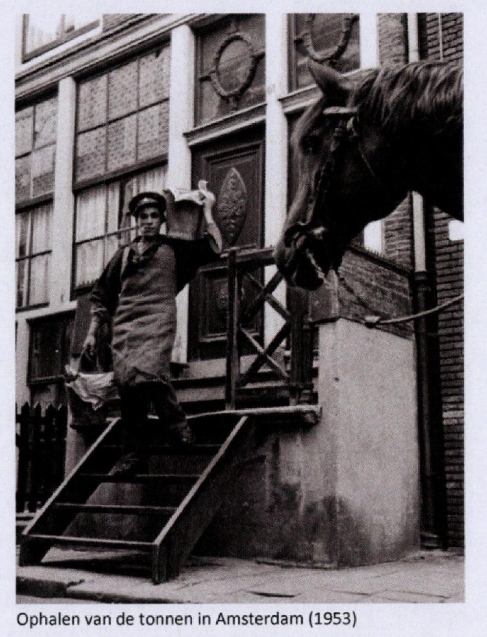
Waterketen: historisch perspectief (2)

Slide 12
Waterketen: historisch perspectief (3)
Tussen WO I en WO II: Aanleg eerste rwzi’s, vooral bij grote steden.
Initiatiefnemers: gemeenten
Rond 1975: Vaststelling Wet verontreiniging oppervlaktewateren (Wvo)
Taakverdeling v.w.b. afvalwaterzuivering => Provincies regelen zuiveringstaak: doen het zelf, stellen zogenaamde
zuiveringsschappen in of geven taken aan “verbrede” waterschappen.
Rond 2000: Zuiveringstaak wettelijk toebedeeld aan waterschappen.

Slide 13
Waterketen: rioleringszorg gemeente

Slide 14
Waterketen: soorten rioolstelsels
Vrij verval:
Gemengd rioolstelsel: afvalwater/hemelwater/grondwater
Gescheiden rioolstelsel: afvalwater en hemelwater/grondwater apart
Verbeterd gescheiden rioolstelsel: First flush uit hemelwaterstelsel
wordt afgevoerd naar rwzi
Mechanisch:
Drukriolering: afvalwater
Vacuümriolering: afvalwater
VRAAG: Op wat voor rioolstelsel zit jij?

Slide 15
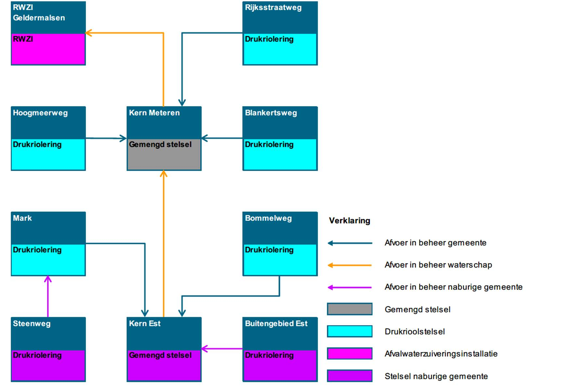

Slide 16
Waterketen: capaciteit rioolstelsel (1)
DWA= droogweerafvoer
rekenregels voor woningen:
10 liter per persoon per uur over een periode van 12 uur per dag
2,5 personen per woning
Voorbeeld: 1.000 woningen = 2.500 personen = 25.000 liter/uur
=> DWA = 25 m³/uur

Slide 17
Waterketen: capaciteit rioolstelsel (2)
RWA = regenwaterafvoer (= DWA + pompovercapaciteit)
Basis voor berekening:
areaal verhard oppervlak per woning = 150 m²;
de hoeveelheid berging in het rioolstelsel = 7 + 2 mm;
beschikbare poc: 0,7 mm/uur.
Voorbeeld: 1.000 woningen = DWA + (150.000 m² x 0,7 mm) =
25 + 105 m³/uur => RWA = 130 m³/uur
NB: Dit geldt voor een gemengd rioolstelsel!!

Slide 18
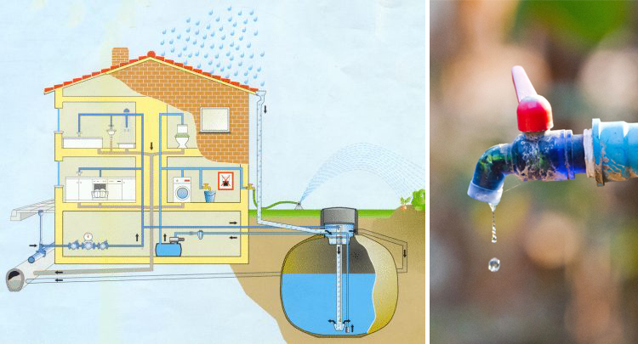
Intermezzo: Wees zuinig met water (1)

Slide 19
Intermezzo: Wees zuinig met water (2)
GEBRUIK REGENWATER VOOR: TOILETSPOELING, WASMACHINE, SCHOONMAAK, SPROEI- en GIETWATER in de TUIN
GEBRUIK DRINKWATER VOOR : BADKAMER (o.a. BAD en DOUCHE), KEUKEN, VAATWASMACHINE
Vraag: Wie weet andere waterbesparende maatregelen voor in huis en tuin?

